Slide 1

MISSIÓ I OBJECTIUS RESPONSABILITAT SOCIAL, ÈTICA

Slide 2
PROCÉS DE DIRECCIÓ ESTRATÈGICA
ANÀLISI
EXTERN
MISSIÓ I OBJECTIUS DE L’EMPRESA
DISSENY D’OPCIONS
ESTRATÈGIQUES
AVALUACIÓ I SELECCIÓ D’ESTRATÈGIES
POSADA EN PRÀCTICA
CONTROL ESTRATÈGIC
ANÀLISI
INTERN
ANÀLISI ESTRATÈGIC
FORMULACIÓ
D’ESTRATÈGIES
IMPLANTACIÓ D’ESTRATÈGIES

Slide 3
TEMA 2: MISSIÓ I OBJECTIUS DE L’EMPRESA
2.1. LA MISSIÓ I LA VISIÓ DE L’EMPRESA
2.1.1. La missió de l’empresa
2.1.2. La visió i el propòsit estratègic.
2.2. ELS OBJECTIUS ESTRATÈGICS
2.3. LA RESPONSABILITAT SOCIAL DE L’EMPRESA
2.3.1. Àmbit de la responsabilitat social.
2.3.2. Factors que influeixen en el nivell de responsabilitat social.
2.3.3. Responsabilitat social i resultats.
2.4. L’ÈTICA EMPRESARIAL

Slide 4
OBJECTIUS DEL TEMA
Justificar la importància dels conceptes de missió i visió com a guies per a la creació d’un projecte d’empresa.
Identificar els objectius estratègics que permetin a la direcció empresarial aconseguir la missió i visió definides.
Reflexionar sobre la possible responsabilitat social, i el paper estratègic que comporta en les relacions amb els grups d’interès.
Conèixer les raons i les normes d’un comportament ètic com a base de l’actuació competitiva a llarg termini, i el procés per a la seva implantació estratègica.

Slide 5
CONCEPTE DE MISSIÓ
Pregunta: Quina és l’essència del nostre negoci i quina volem que sigui?
Característiques:
Declaració de principis: raó de ser de l’empresa i justificació de la seva existència → projecte vital.
Ha de ser coneguda per tots ja que serveix d’element d’identificació amb l’organització i de cohesió → referència vàlida de la pròpia identitat.
Proporciona a l’empresa estabilitat en la seva identitat, encara que hauria de ser interpretada com un concepte dinàmic. (es pot replantejar com a conseqüència de canvis en l’entorn)

Slide 6
DEFINICIÓ DE LA MISSIÓ
Variables per a la definició de la missió: (Hax i Majluf, 1997)
Definició del camp d’activitat de l’empresa → negocis en els que s’opera o es vol operar.
Identificació de les capacitats essencials que li permeten competir i adquirir avantatges competitives.
Valors, creences, filosofia i cultura organitzativa de l’empresa.
Missions amplies i estretes:
Amplia: discrecionalitat-desorientació).
Estreta: centra esforços-limita possibilitats de futur.
Missions explícites i implícites:
Explícita: facilitat d’interpretació.
Implícita: Interioritzada.
Empreses diversificades → dificultat formulació missió integradora
Fil conductor únic-Definir diferents missions per les diferents UEN.

Slide 7
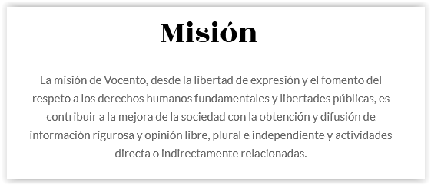

Slide 8

Missió
La Corporació ONCE (CEOSA) és un grup d’empreses constituït per la ONCE per aglutinar les seves activitats empresarials. Té el propòsit de crear valor de manera sostinguda i a llarg termini per l’accionista, a través del desenvolupament d’empreses rendibles, capaces de contribuir a la integració laboral de cecs i deficients visuals i de col·laborar amb la creació de feina per altres discapacitats, d’acord amb les polítiques de solidaritat del seu accionista.
Així mateix, a través d’una gestió eficient, CEOSA aconseguirà demostrar a la
societat, als empresaris i als poders públics, la capacitat de les persones cegues i deficients visuals i amb altres discapacitats, per dirigir empreses.

Slide 9
Exemples de missions
“Gas Natural Fenosa: Atender las necesidades energéticas de la sociedad, proporcionando a nuestros clientes servicios y productos de calidad respetuosos con el medio ambiente, a nuestros accionistas una rentabilidad creciente y sostenible y a nuestros empleados la posibilidad de desarrollar sus competencias profesionales.
Caixabank: Satisfacer íntegramente las necesidades financieras del mayor número de clientes mediante una oferta de productos adecuada y completa y una excelente calidad de servicio, con el compromiso de aportar valor a clientes, accionistas, empleados y al conjunto de la sociedad.
Mercadona: Prescribir las soluciones con la mejor relación calidad-precio del mercado para que «El Jefe» (cliente) se fabrique su Compra Total.
Sanitas: Sanitas tiene en sus manos la salud y el bienestar de sus clientes. Somos el especialista en salud que cuida del bienestar de las personas a lo largo de toda su vida: desde su nacimiento e infancia hasta la madurez, en la vida familiar, e incluso cuando nos hacemos mayores y necesitamos el apoyo de los demás. Queremos ayudar para que las personas puedan disfrutar de una vida más larga, sana y feliz.”
Font: Guerra y Navas (2016)

Slide 10
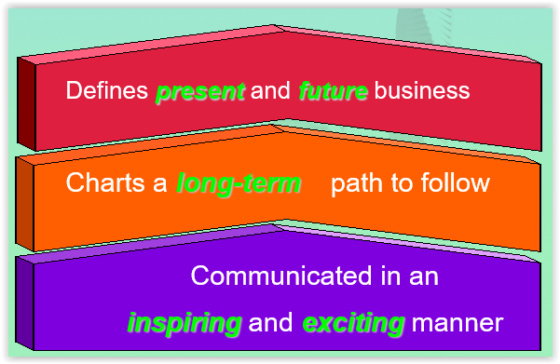
CONCEPTE DE VISIÓ
Pregunta: Cóm serem, cóm hauríem de ser, què volem ser en el futur?
Concepte:
Percepció actual del que serà o hauria de ser l’empresa en el futur.
Imatge mental trajectòria de l’empresa.
Concepte similar al de propòsit estratègic.
Característiques
Incorpora idea profunda de triomf → repte bàsic de l’empresa.
És estable al llarg del temps.
Ha de merèixer l’esforç i el compromís de tota la organització.
10

Slide 11
CONCEPTE DE VISIÓ
Característiques de la visió:
Representació de les característiques més importants de l’empresa a llarg termini.
Estableix els criteris per fixar el camí a seguir.
La seva definició és un dels papers centrals del líder.
Referència per les decisions i actuacions dels individus.
Identifica les diferències entre la situació actual i la desitjada.
Pot induir canvis en la definició de la missió.
Ha de ser una interpretació realista, encara que creativa de les condicions de l’entorn i dels recursos i capacitats,
No s’ha de plantejar en termes de benefici o creació de valor pels accionistes.
Horitzó temporal no inferior a una dècada.
11

Slide 12
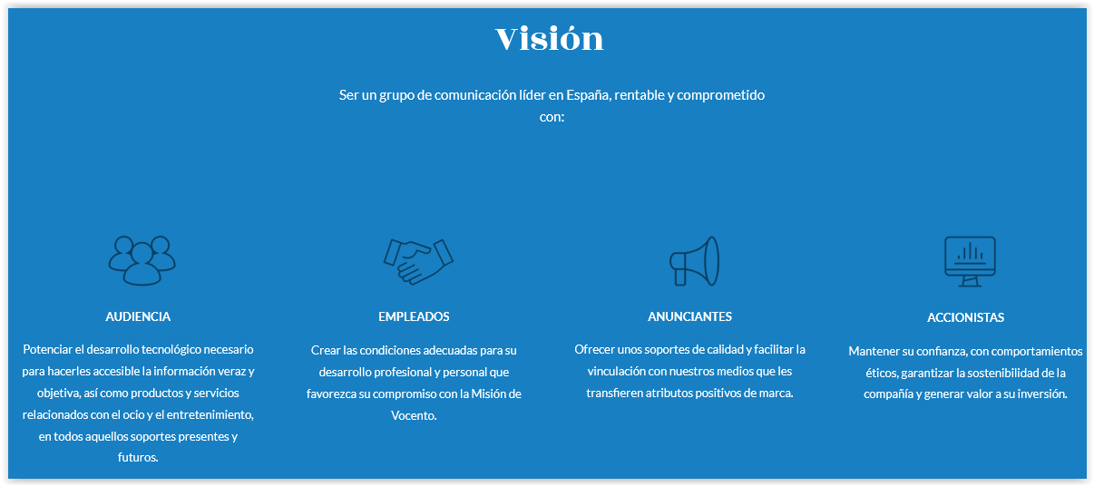
Exemple de Visió

Slide 13
Visió
CEOSA es proposa desenvolupar i consolidar una posició rellevant en el teixit empresarial del nostre país, configurant un grup d’empreses competitives, dotades d’una cultura i valors compartits i d’una imatge corporativa comú, i contribuint als fins socials dels seus accionistes.

Slide 14
Exemples de visions
“BBVA: En BBVA, trabajamos por un futuro mejor para las personas
Telefónica: Ser la mejor empresa global de comunicaciones del mundo digital
Iberdrola: Queremos ser la Compañía Energética Global preferida por nuestro compromiso con la creación de valor, la calidad de vida, la seguridad de las personas y del suministro, el cuidado del medio ambiente y la orientación al cliente.
ACS: Una referencia mundial en la industria de la construcción y del desarrollo de infraestructuras, tanto civiles como industriales. Un grupo que participa en el desarrollo de sectores básicos para la economía. Una empresa comprometida con el progreso económico y social de los países en los que está presente.”
Font: Guerra y Navas (2016)

Slide 15
ELS VALORS
El conjunt de principis, creences, normes i compromisos que pretenen guiar la seva actuació en la consecució de la visió i la missió.
Els valors són definits per l'alta direcció.
Els valors poden ser explícits o implícits.
Si l'empresa decideix fer-los explícits, la seva declaració sol acompanyar a la definició de la visió i la missió. En aquest cas, la seva formulació ha de ser clara i succinta i el seu nombre no ha de ser molt elevat
Guies d'actuació que tracten d'influir en el comportament dels membres de l'organització en la forma de fer negocis.
Compromís amb un comportament ètic.
Relació amb els grups d'interès.

Slide 16
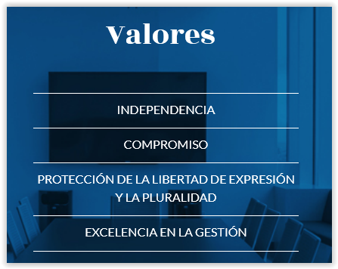

Slide 17
Aplicació: ELS VALORS A LA
COORPORACIÓ ONCE
Valors
Rendibilitat econòmica
Rendibilitat social
Eliminació de barreres mentals
Desenvolupament personal i professional dels empleats
Qualitat i orientació al client
Cooperació inter-empreses i inter-grup
Treball en equip
17

Slide 18
Els Valors en Triodos Bank,
Equilibrio entre Personas, Planeta y Beneficio económico 3P (People, Planet, Profit).
Triodos Bank incorpora cuatro valores corporativos:
Sostenibilidad: Conceder financiación sólo a empresas y actividades que beneficien a las personas, el medio ambiente y la cultura. De esta forma, promueve el desarrollo sostenible desde un sector clave como es la banca.
Transparencia: Sus clientes conocen las empresas y proyectos que financian con sus ahorros e inversiones y les hace partícipes del cambio que se promueve con su dinero.
Excelencia: Quiere que las personas e instituciones que les han confiado sus ahorros o han solicitado financiación puedan, operar con Triodos Bank como su primer banco.
Iniciativa empresarial: Promueve la iniciativa empresarial a través de la financiación de sectores sostenibles e innovadores

Slide 19

VISIÓ EMPRESARIAL I OBJECTIUS ESTRATÈGICS
VISIÓ
EMPRESARIAL
Desfàs entre futur desitjat i realitat actual
Objectius menys
ambiciosos
i a més c/t
OBJECTIUS
ESTRATÈGICS
Força: a millorar i
a avançar: estímul
i motivació

Slide 20
PROPOSIT DELS OBJECTIUS
PER PODER FER ANÀLISI DEL GRAU D’ACOMPLIMENT
PER PODER FER BENCHMARKING AMB ALTRES ORGANITZACIONS

Slide 21
ELS OBJECTIUS ESTRATÈGICS
Utilitat del sistema d’objectius estratègics:
Forçar a millorar i donar passos per anar avançant cap a la visió.
Serveixen d’estímul i motivació per objectius més ambiciosos.
Serveixen de referència per un sistema de recompenses per l’esforç realitzat.
OBSERVACIÓ:
Per tal què la missió, la visió i el sistema d’objectius siguin efectius:
  Han d’implicar a tots els membres de la organització
  Responsabilitat recíproca → guanys i sacrificis compartits
21

Slide 22
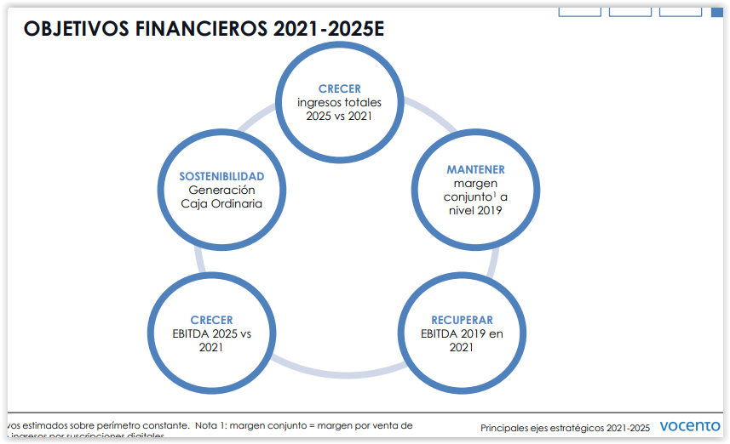

Slide 23
ELS OBJECTIUS ESTRATÈGICS
Desfàs entre el futur desitjat i la realitat actual → desagregar
visió en objectius estratègics o reptes empresarials
PREGUNTA: Cóm arribarem a ser el que volem ser?
Criteris per un sistema d’objectius adequat:
Mesurables per comprovar el seu compliment. (UNITAT DE MESURA I TEMPORALITZACIÓ)
Específics, que posin de manifest clarament el que es vol aconseguir.
Adequats amb la missió i la visió.
Successius: evitar sobrecàrrega de reptes.
Realistes o factibles d’obtenir donades les condicions de l’entorn i les capacitats.
Desafiants o capaços de crear sensació d’urgència que mobilitzi l’organització
Fixats en el temps o en un termini temporal per la seva obtenció.
23

Slide 24
TIPUS D’OBJECTIUS ESTRATÈGICS
OBJECTIUS
Naturalesa
Horitzò
temporal
Grau de
concreció
Abast
Nivell
estratègic
Financers
Estratègics
Curt termini
Llarg termini
Oberts
Tancats
Ambiciosos
Impossibles
Corporatiu
Competitiu
Funcional
Segons: Thompson i Strickland, 2004

Slide 25
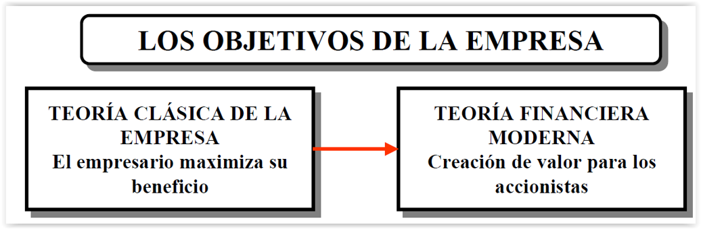
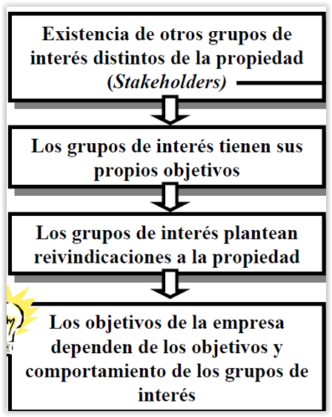


Slide 26
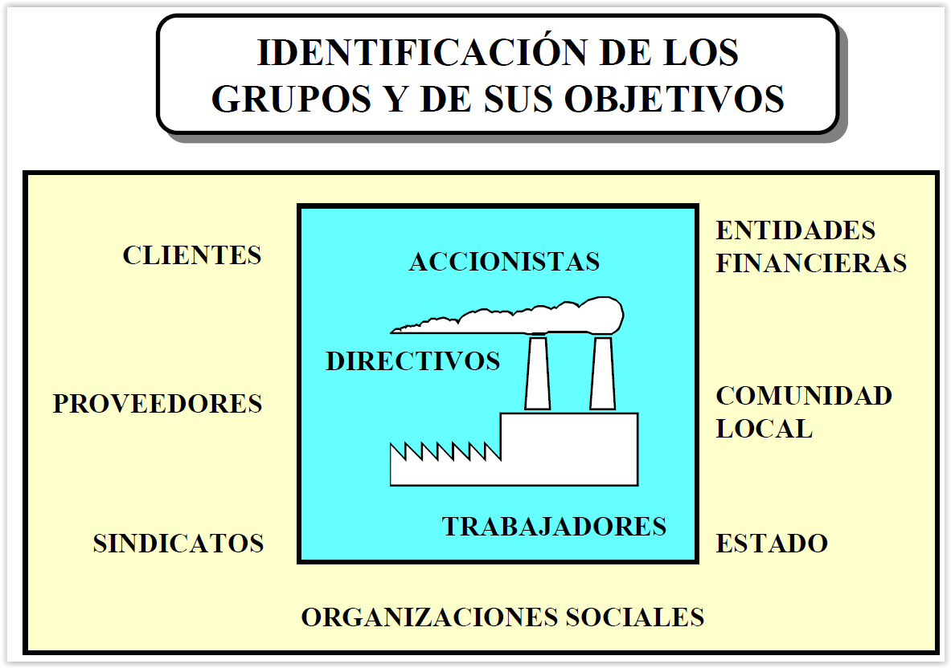

Slide 27
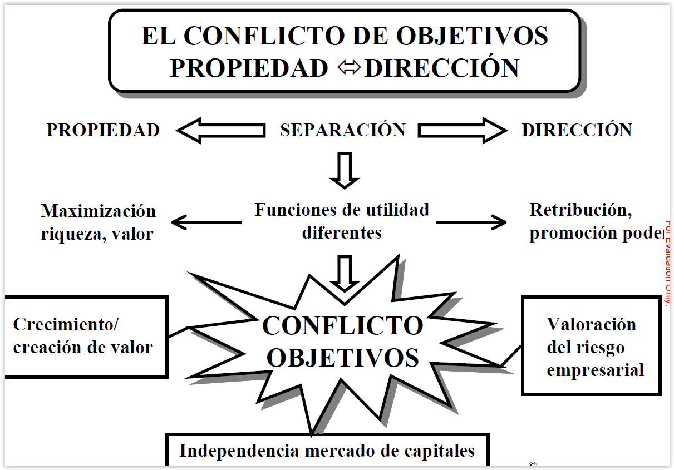

Slide 28
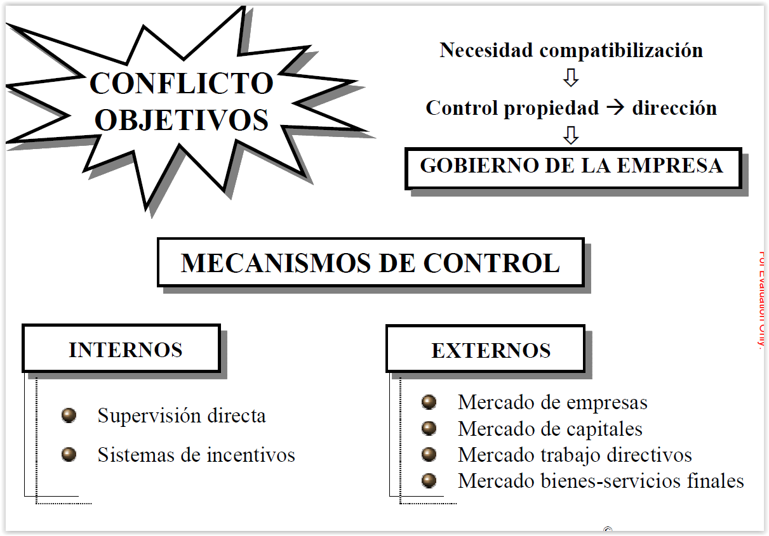

Slide 29

Aplicació: PROPÒSITS I OBJECTIUS
ESTRATÈGICS A JAZZTEL
Propòsit (any 2004)
Ser l’operador alternatiu líder del mercat de telecomunicacions.
OBJECTIUS ESTRATÈGICS (per obtenir l’any 2007)
Arribar al 6% del mercat de telecomunicacions fixes a Espanya.
Aconseguir unes vendes superiors als 1.000 milions d’euros.
Aconseguir un Ebitda (“Earnings Before Interest, Taxes, Depreciation, and Amortization“) i un resultat net per sobre de 120 i 50 milions d’euros respectivament.
29

Slide 30

Els objetius estratègics d’Abertis,
“gestión de autopistas e infraestructuras de telecomunicaciones
proporcionar continuidad a la estrategia de focalización en el sector de infraestructuras de telecomunicación, en el negocio terrestre
desarrollar un plan de eficiencia para los activos de Brasil, Francia y España,
expansión en el negocio de autopistas de peaje
incrementar la remuneración al accionista en un 5% anual adicional,

Slide 31
RELACIÓ ENTRE GOVERN DE L’EMPRESA,
RSC I ÈTICA EMPRESARIAL
 | Responsabilitat social (RSC) | Ètica empresarial
Govern de l’empresa | Atendre les demandes dels grups d’interès com a govern de l’empresa. Atendre als directius/accionistes | Tasques ben fetes de les persones per poder obtenir els objectius → comportament ètic dels directius.
Govern de l’empresa | Els informes de RSC tenen informació sobre valors ètics i codis de conducta | Els informes de RSC tenen informació sobre valors ètics i codis de conducta
Llei 11/2018 de 28 de diciembre de 2018 de informació no financiera i diversidad
Exemple: www.cincodias.com/articulo/empresas/ikea-rechaza-proveedores-ano-cumplir-codigo-etico/20080707cdscdiemp_19/
31

Slide 32
L’ÈTICA EMPRESARIAL ( exemple )
Concepte d’Ètica:
Comportaments que ens porten a identificar el que es considera acceptable o no per la societat.
Ètica Empresarial:
Afecta relacions i comportaments de tipus intern i extern que les empreses o professionals sostenen amb els grups d’interès, respecte dels fonaments morals que caracteritzen aquestes relacions.
Influeix en la gestió ordinària i pot modificar l’estratègia
L’ètica vol respondre :
Que és correcte/incorrecte, bo/dolent, perjudicial/beneficiós en relació amb les decisions i actuacions en les transaccions de les empreses?
32

Slide 33
2.4. L’ÈTICA EMPRESARIAL
Per aprofitar l’ètica empresarial, és precís plantejar:
Continguts morals bàsics.
Implantació de mecanismes per afavorir un comportament ètic.
Continguts morals bàsics de l’Ètica Empresarial:
Ètica empresarial arrelada a valors individuals i a la societat.
Definir valors positius a promoure.
Definir valors negatius a eliminar.
Definir possibles situacions potencialment problemàtiques i una guia d’actuació ètica per donar una solució.
Les solucions ètiques davant cada possible situació no són evidents →
cert marge de variació entre el que és acceptable i el que no.
33

Slide 34
2.4. POSTURES SOBRE L’ÈTICA DELS NEGOCIS
Ètica mínima:
Evitar només problemes amb l’ordenament jurídic; els negocis i l’ètica es situen en mons diferents; els negocis són els negocis.
Mites que minimitzen la importància de l’ètica: (Weiss, 2006)
No és una qüestió pública sinó personal i individual (creences).
Els negocis són amorals, no immorals necessàriament (criteris de mercat).
L’ètica empresarial és relativa, no existeixen formes correctes o incorrecte.
Fer bons negocis significa bona ètica, sense preocupar-se de res més.
La informació i el seu processament són amorals.
Ètica important: (des d’un punt de vista contrari a l’anterior)
Una alta eficàcia a ll/t requereix la confiança dels grups d’interès.
Estalvi de costos en judicis, multes i deteriorament de les relacions amb els grups d’interès.
34

Slide 35
2.4. IMPLANTACIÓ DE MECANISMES PER AFAVORIR UN COMPORTAMENT ÈTIC
Definició del clima ètic de l’empresa.
Compromís de l’alta direcció i consens sobre els continguts ètics (nomenament responsable)
Elaboració de codis ètics o de conducta escrits:
  Comportaments prohibits tant legals com contractuals
  Valors positius que es volen promoure i que expressen la seva cultura i personalitat
  Guies d’actuació davant problemes “límit” o potencialment conflictius
  Sancions possibles davant incompliments: directives i judicials
Comunicació, entrenament i recursos de suport: seminaris, difusió,...
Respostes consistents: aplicació similar davant situacions similars
Control i avaluació: eficàcia de la implantació del programa ètic i del seu contingut.
Revisió i adaptació del contingut del codi ètic a les noves situacions.
35

Slide 36





L’ÈTICA EMPRESARIAL
ACTUALITAT DEL SEU ESTUDI
Degradació moral de la vida pública.
Escàndols empresarials.
Contaminació del medi ambient.
Seguretat dels productes.
Explotació de mà d’obra infantil.
Etc.
Sensibilitat cap a la ètica empresarial
36

Slide 37
2.3. LA RESPONSABILITAT SOCIAL DE L’EMPRESA
El projecte d’empresa (missió, visió, propòsit) requereix de la implicació
activa dels grups d’interès.
CONCEPTE:
Actitud de l’empresa davant de les demandes de tipus social plantejades pel conjunt de la societat com a conseqüència de la seva activitat, considerant els costos socials que genera i l’ampliació d’objectius per la seva funció social.
ASPECTES CLAU: (Nieto, 2005)
Transforma la forma clàssica de govern, de la relació bilateral (accionistes-directius) en una altra multilateral on s’inclouen tots els grups d’interès.
La RSC modifica el procés de decisió: criteris d’eficiència econòmica s’afegeixen paràmetres de impacte ambiental i social.
És d’aplicació voluntària.
JUSTIFICACIÓ: legitimitat social i responsabilitat davants els stakeholders i la
societat
RSC

Slide 38
LA RESPONSABILITAT SOCIAL DE L’EMPRESA
Responsabilitat social davant màxim benefici o valor
POSTURA CLÀSSICA
Responsabilitat preferent
d’empresa → max. bº pels
accionistes → assignació
eficient de recursos → ús òptim
dels recursos de la societat
POSTURA ACTUAL
L’empresa com a institució
social → la RSC no és incompatible
amb la creació de valor → Millors condicions
de l’entorn i relacions amb els stakeholders,
menys conflictes.
CONSEQÜÈNCIES
Reformulació dels principis d’eficiència
Nou sistema de valors amb codi ètic
Ampliació d’objectius: “crear valor també per grups socials”
RSC
38

Slide 39
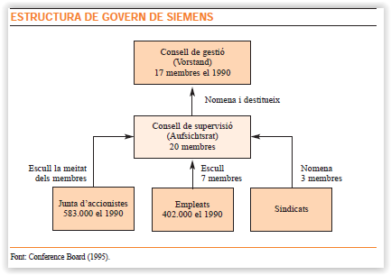
LA RESPONSABILITAT ECONÒMICA DAVANT LA SOCIAL
RESPONSABILITAT
ECONÒMICA
RESPONSABILITAT
SOCIAL
US ÒPTIM DELS
RECURSOS DE
LA SOCIETAT
L’EMPRESA
COMPLEIX UNA
FUNCIÓ ECONÒMICA
I SOCIAL
RSC
39

Slide 40
CONTINGUT DE LA RESPONSABILITAT SOCIAL
ÀREA ECONÒMICO-
FUNCIONAL
ÀREA DE QUALITAT
DE VIDA
ÀREA D’INVERSIÓ
O ACCIÓ SOCIAL
Producció de béns i serveis
Creació de llocs de treball
Formació professional dels
treballadors
Pagament d’impostos
…
Qualitat i seguretat dels béns
Relacions amb treballadors,
proveïdors o clients.
Gestió mediambiental
…
Educació
Cultura
Esports
Arts
…
RSC
40

Slide 41

FACTORS QUE INFLUEIXEN en el NIVELL DE LA RSC
Grups d’interès,
Stakeholders
2. FACTORS
POLÍTICS (PODER)
(interns i externs)
Legitimitat,
reputació
1. FACTORS
LEGALS
NIVELL DE RSC
ASSUMIT
3. FACTORS
COMPETITIUS
Normes i lleis
4. FACTORS
ÈTICS-MORALS
Responsabilitat individual,
Altruisme, solidaritat
Preguntes:
És bo per a les empreses adoptar la RSC?
Per què assumeixen un nivell de RSC en les economies de mercat?
RSC
41

Slide 42
2.3.3. RESPONSABILITAT SOCIAL I RESULTATS (I)
Teòricament la RSC permet crear valor a llarg termini però… empíricament?
Disparitat de resultats
Conclusions d’un estudi de síntesi (Orlitzky i altres, 2003)
Existeix una relació positiva forta entre RSC i els resultats
Es produeix per diferents sectors industrials com en diferents contextos geogràfics.
Possible relació circular → A més RSC millors resultats, i com a conseqüència d’aquests millors resultats més inversió en RSC.
Dificultats objectives per mesurar la RSC i en conseqüència es produeixen diversitat de resultats en els estudis efectuats.
Relació positiva
Relació negativa
Absència de relació
RSC
42

Slide 43


Aplicació: LA RESPONSABILITAT SOCIAL DEL GRUP VIPS
Política de recursos humans:
Treballadors provinents de més de 85 nacionalitats.
El 90% dels treballadors tenen un contracte fix.
Sistema de promoció interna. (95% de promocions)
Igualtat d’oportunitats dones-homes. (Programa Òptima)
Acció social:
Integració social i laboral de col·lectius desafavorits.
Acords de col·laboració amb diferents ONG. (Creu Roja)
Acció cultural. (Asociación Amigos Museo Reina Sofía)
Promoció de voluntariat. (F.Chandra, www.hacesfalta.org)
Aplicació Accions de RSC IKEA:
www.ikea.com/ms/es_ES/about_ikea/our_responsibility/index.html
43

Slide 44
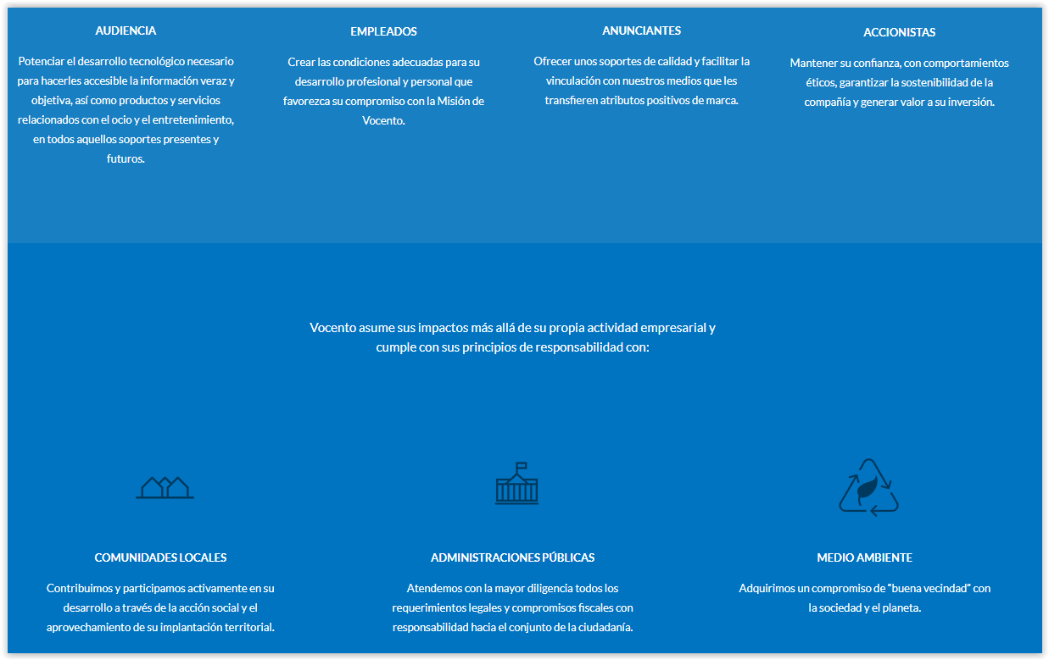
La RSC en el Grupo Vocento

Slide 45
RESPONSABILITAT SOCIAL I gestió Excel.lent
Conseqüències importants per l’estratègia empresarial:
L’empresa pot dur a terme actuacions de RSC pel seu propi interès. És compatible amb l’objectiu de crear valor.
El mercat no té perquè penalitzar a les empreses socialment responsables.
Els directius poden fer servir la RSC amb finalitats estratègiques que permetin millorar resultats.
No seria necessari un excessiu intervencionisme per part dels poders públics per forçar un comportament socialment responsable.
AIXÒ PORTA A DIFERENTS MODELS DE GESTIÓ EXCEL.LENT
Model EFQM https://www.efqm.org/
Model GRI (Global Reporting iniciative) https://www.globalreporting.org
RSC
45

Slide 46
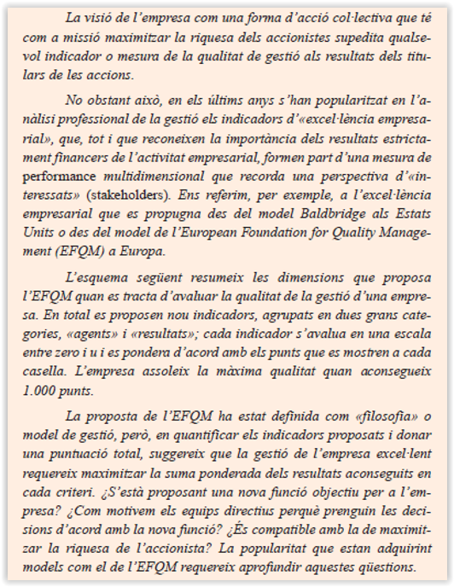
Que s’ entén per gestió Excel.lent

Slide 47


Modelo EFQM
3
GESTIÓN
PERSONAL
90
7
SATISFACCIÓN
PERSONAL
90
2
POLÍTICA
ESTRATEGIA
80
200
1
LIDERAZGO
5
PROCESOS
6
SATISFACCIÓN
CLIENTES
9
RESULTADOS
EMPRESARIALES
100
140
4
RECURSOS
90
8
IMPACTO
SOCIEDAD
60
150
Agentes
Resultados

Slide 48
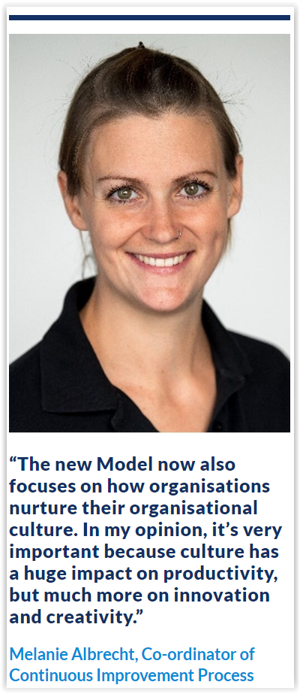
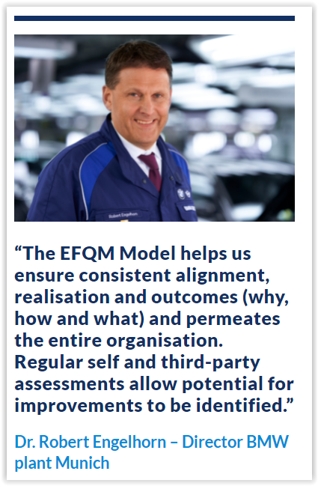
exemples

Slide 49

Estructura de los Estándares GRI
Serie 100
  GRI 101: Fundamentos es aplicable a cualquier organización que desee utilizar los Estándares GRI para presentar información sobre sus impactos económicos, ambientales o sociales.
  GRI 102: Información general se utiliza para aportar información contextual sobre una organización y sus prácticas de elaboración de informes de sostenibilidad. Esto incluye información sobre el perfil, la estrategia, la ética y la integridad de la organización, así como su gobernanza, la participación de los grupos de interés y su proceso de elaboración de informes.
  GRI 103: Enfoque de gestión se utiliza para aportar información sobre cómo la organización gestiona un tema material
Serie 200 (Temas económicos)
Serie 300 (Temas ambientales)
Serie 400 (Temas sociales)

Slide 50
Una aproximació a la medició de la RSC
índices bursátiles de sostenibilidad, criterios o indicadores de responsabilidad social, económica y medioambiental determinados por agencias de evaluación, los principales índices son:
El Dow Jones Sustainability Index (DJSI) es un producto del índice bursátil Dow Jones. se toman en consideración más de 25 criterios generales específicos para cada sector al que pertenece la empresa que cotiza. En cada uno de los casos se analiza la dimensión económica de la empresa, la dimensión medioambiental y en la dimensión social.
El Financial Times Stock Exchange for Good (FTSE4Good) es un índice bursátil de sostenibilidad creado por la bolsa de Londres, que provee EIRIS, el «Ethical Investment Research Service», organización fundada por entidades religiosas y caritativas para investigar las políticas sociales, éticas y medioambientales de las empresas y sus avances. Genera un ranking, en el cual pueden entrar y salir las empresas según las puntuaciones que obtengan en las evaluaciones anuales.
El ranking Merco Responsables elaborado por el Monitor Empresarial de Reputación Corporativa (MERCO) como un instrumento que mide el grado de responsabilidad social de las empresas españolas

Slide 51
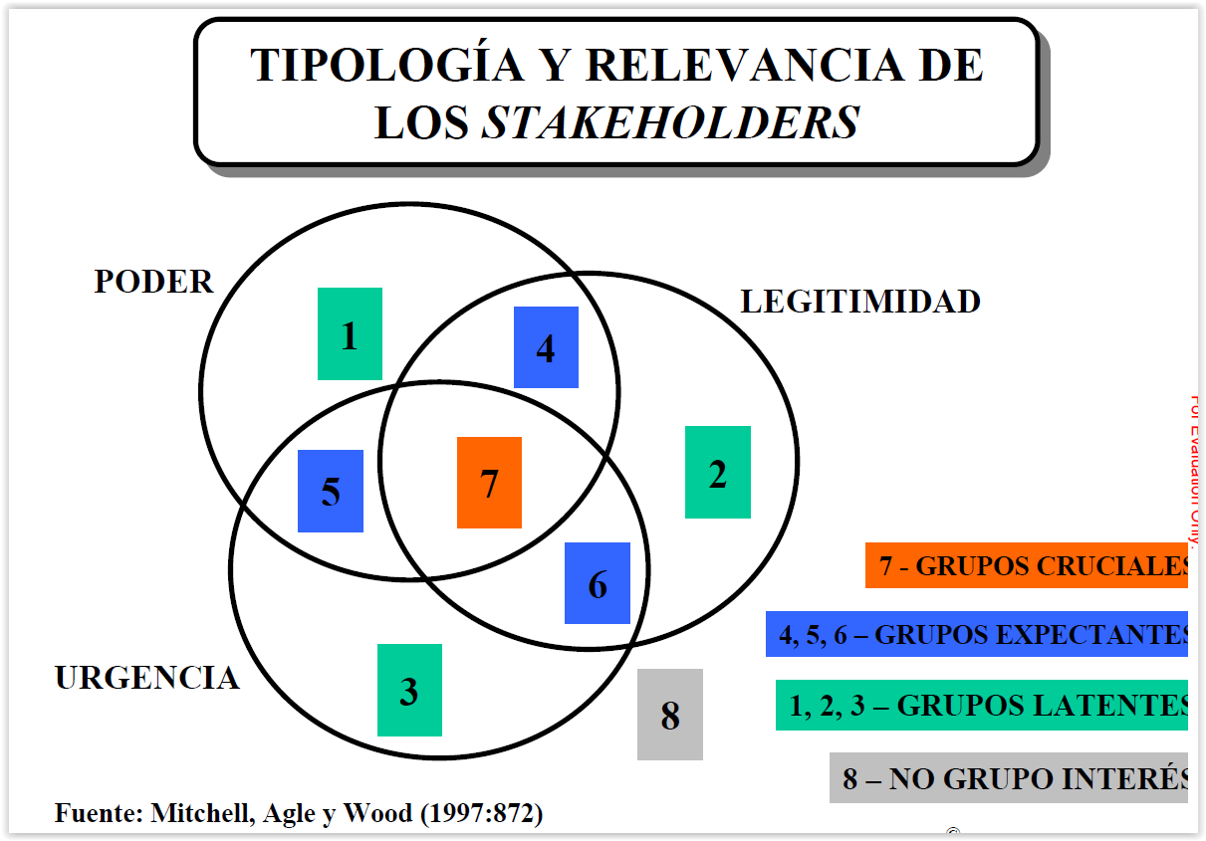

Slide 52
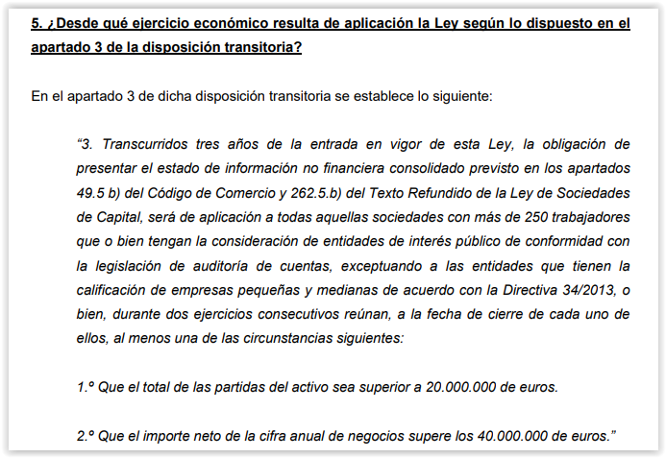
Llei 11/2018 de 28 de diciembre de 2018 de informació no financiera i diversidad
Obligatori a partir de 2021

Slide 53
QUADRE RESUM
La missió i la visió de l’empresa:
Conceptes de missió i visió.
Variables per a la seva identificació.
Problemes de la seva definició.
Utilitat de cadascun dels conceptes.
Importància del lideratge en la definició de visió.
Els objectius estratègics:
Els objectius estratègics com a eina per tal d’obtenir la missió i la visió.
Criteris per a la definició d’objectius estratègics.
Tipus d’objectius estratègics.

Slide 54
QUADRE RESUM
La responsabilitat social de l’empresa:
Concepte de responsabilitat social de l’empresa o corporativa.
Justificació del seu estudi.
Debat sobre postures enfrontades en relació amb la RSC.
Possibles àmbits d’aplicació: àrea econòmica-funcional, àrea de qualitat de vida, àrea d’inversió social.
Factors que influeixen en l’assumpció: legals, polítics, competitius i ètics.
Relació amb els resultats de l’empresa
Ètica empresarial:
Concepte d’ètica de l’empresa.
Justificació i actualitat del seu estudi.
Relacions de l’ètica i l’estratègia empresarial.
Debat sobre les postures enfrontades en relació amb l’ètica.
Continguts de l’ètica de l’empresa.
Implantació de l’ètica a l’empresa.
Disseny de codis ètics o codis de conducta.
54

Slide 55
PREGUNTES SOBRE EL CAPÍTOL
Semblances i diferències en els conceptes de missió i visió.
Utilitat de la definició dels conceptes de missió i visió.
Analitzar el paper dels objectius estratègics en la obtenció de la missió i la visió.
Arguments favorables i contraris a l’assumpció de responsabilitat social per part de l’empresa.
Per què la responsabilitat social pot contribuir a l’èxit de l’empresa?
De que depèn el nivell de responsabilitat social assumit per l’empresa?
Per què és important un comportament ètic de l’empresa a llarg termini?
En què consisteix un codi de conducta o codi ètic i quines parts acostuma a incloure?
Quins són els elements importants per a la implantació de l’ètica a l’empresa?
55

Slide 56
ACTIVITATS (I)
Identificar a una empresa la seva missió, visió i objectius estratègics. Discuteix com estan definits aquests conceptes i analitzar les avantatges que el seu disseny representa per a l’empresa. Analitzar el seu contingut i trobar les diferències entre la missió, la visió i objectius estratègics.
  (www.mcdonalds.es/#/company/)
  www.unilever.es
  www.parador.es
  www.imaginarium.es
Recomanació: Empreses com Endesa (www.endesa.es) o el Banc Santander (www.gruposantander.com) tenen de manera explícita i publicats els conceptes de missió, visió i valors corporatius.
Analitzar de manera crítica una memòria de RSC d’una empresa que la tingui publicada. Revisar els seus apartats i continguts i proposar alguna millora o aspectes que no inclou.
Recomanació: Moltes empreses de l’IBEX-35 publiquen memòries de RSC que es poden consultar en les seves respectives pàgines web.
56

Slide 57
ACTIVITATS (II)
Discutir els arguments a favor i en contra de l’assumpció de RSC a l’empresa.
Discutir els arguments a favor i en contra del seguiment d’un comportament ètic per part de l’empresa.
Obtenir un codi ètic d’una empresa i identificar quines parts del procés d’implantació estan recollides a la mateixa.
Recomanació: Per analitzar més adequadament el disseny del codi ètic es pot consultar la guia pràctica per l’establiment del codi ètic que publica Institute of Business Ethics (Regne Unit).
(www.ibe.org.uk/developìng.html)

Slide 58
LECTURES RECOMANADES
GUERRAS MARTÍN, L.A.; LÓPEZ-HERMOSO AGIUS, J.J (2002): “La Responsabilidad Social de la Empresa”. Perspectivas desde la Dirección
Estratégica de la Empresa”, Revista del Instituto de Estudios Económicos, nº 4/2002, pp. 263-275
GUILLÉN PARRA, M. (2005): “Ética en las Organizaciones. Construyendo Confianza”, Pearson-Prentice-Hall, Madrid
NIETO ANTOLÍN, M.; FERNÁNDEZ GAGO, R. (2004): “Responsabilidad Social Corporativa: La Última Innovación en Management”, Universia Business Review, nº1, pp. 28-39
THOMPSON, A.A.; STRICKLAND, A.J. (2004): “Administración Estratégica. Textos y Casos”, McGraw-Hill, México, 13ª edición, capítulo 2

